Slide 1
III. Kontingenční tabulky v Excelu, 2.část

Slide 2
Ukázka kontingenční tabulky
Kontingenční tabulka vztahu pohlaví a onemocnění
 | Nemocný | Zdravý | Celkem
Muž | a | b | a + b
Žena | c | d | c + d
Celkem | a + c | b + d | a + b + c + d = N

Slide 3
Ukázka kontingenční tabulky
Kontingenční tabulka vztahu pohlaví a onemocnění
 | Nemocný | Zdravý | Celkem
Muž | 49 | 9 | 58
Žena | 25 | 5 | 30
Celkem | 74 | 14 | 88

Slide 4
Ukázka kontingenční tabulky
Kontingenční tabulka vztahu pohlaví a onemocnění
 | Nemocný | Zdravý | Celkem
Muž | 49 | 9 | 58
Žena | 25 | 5 | 30
Celkem | 74 | 14 | 88
Hodnocení nesmyslného vztahu: dosažené vzdělání a doba strávená v nemocnici
 | do 1 týdne | 1 – 2 týdny | nad 2 týdny | Celkem
Základní vzdělání | 10 | 9 | 5 | 24
Středoškolské vzdělání | 32 | 18 | 6 | 56
Vysokoškolské vzdělání | 4 | 2 | 2 | 8
Celkem | 46 | 29 | 13 | 88

Slide 5
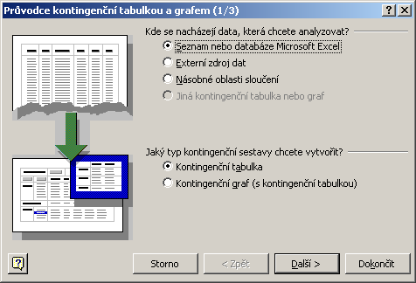
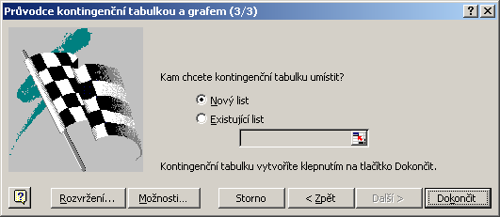
Kontingenční tabulka I.
Umožňuje snadno vytvářet sumarizace dat ve smyslu počty hodnot, průměry, minima, maxima atd. v kombinacích kategorií (např. počet jedinců různých druhů na různých lokalitách)
Automaticky je vybrána souvislá oblast dat (obdobně jako v případě automatického filtru)
Microsoft Office 2003 a starší
Zdroj dat (kromě Excelu i např. externí databáze)
Zdroj dat (kromě Excelu i např. externí databáze)
Graf nebo tabulka
Umístění
Zdrojová oblast dat
Rozvržení a vlastnosti tabulek

Slide 6
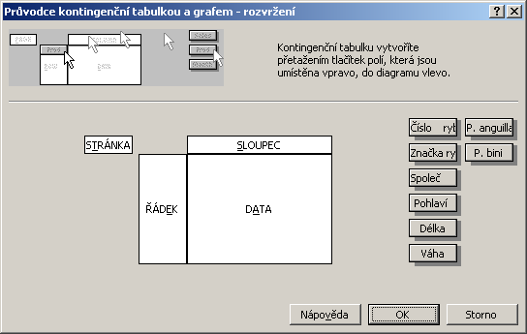
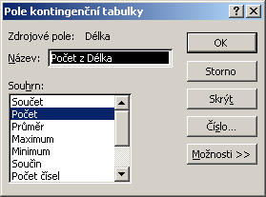
Kontingenční tabulky – rozvržení I.
Nastavit rozvržení kontingenčních tabulek je možné dvěma způsoby, zde představený postup je obsažen v Excel 97,2000 i XP (speciální dialog), druhou možností je obdobná specifikace přímo v listu Excelu (2000, XP)
tzv. stránka = tabulky podle zde nastaveného kritéria
parametry sloupců
Microsoft Office 2003 a starší
parametry, které je možné zobrazit (hlavičky sloupců databázové tabulky)
parametry na řádcích
parametry dat
a možnosti sumarizace

Slide 7
Kontingenční tabulky – výsledek I.
Výsledkem analýzy je tabulka vynášející proti sobě hodnoty řádkových a sloupcových parametrů kontingenční tabulky (např. taxony proti lokalitám, jde o seznamy hodnot obsažených v jednotlivých sloupcích), na průsečíku je zobrazena vybraná sumární charakteristika vybraných dat (průměr, suma, počet atd.)
Tabulku v této formě je možné nadále editovat co se týče formátu i obsažených dat
Microsoft Office 2003 a starší
Roletky položek tabulky
Seznam polí tabulky
Automatický souhrn
Panel nástrojů kontingenční tabulky

Slide 8
Kontingenční tabulka II.
Microsoft Office 2007
Zdroj dat (kromě Excelu i např. externí databáze)
Zdrojová oblast dat
Umístění tabulky
Graf nebo tabulka

Slide 9
Kontingenční tabulky – rozvržení II.
Microsoft Office 2007
parametry, které je možné zobrazit v kontingenční tabulce
filtr
parametry ve sloupcích
parametry na řádcích
parametry dat

Slide 10
Kontingenční tabulky – nastavení II.
Kontingenční tabulka
Microsoft Office 2007
Způsob sumarizace položky
Možnosti tabulky
Aktualizace dat
Kontingenční graf

